Slide 1
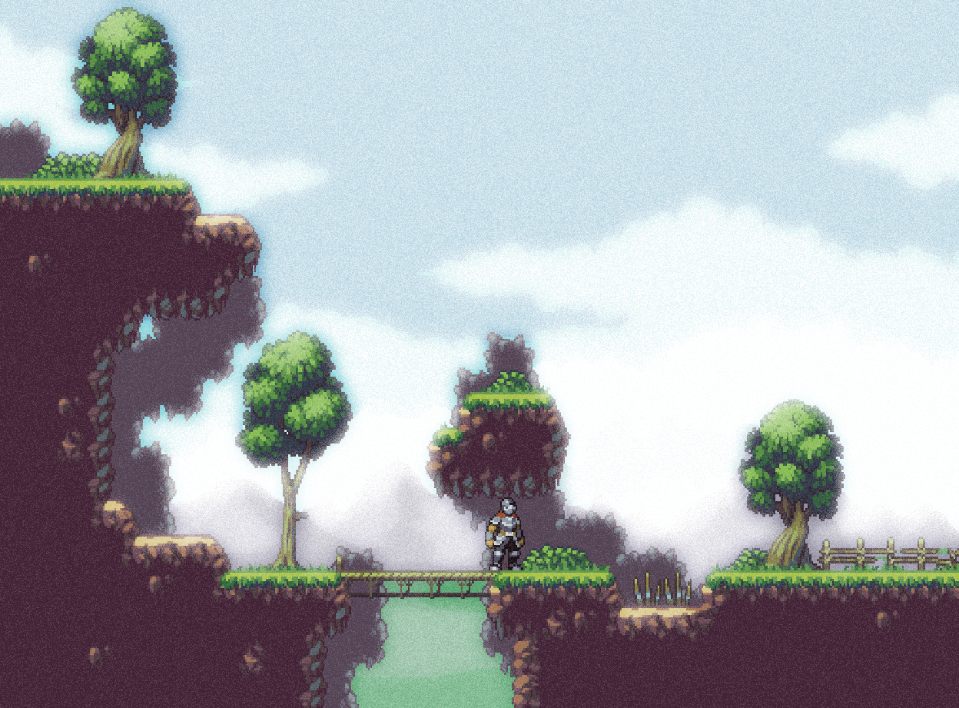
George Fergen's Last Adventure
Egy pixelart stílusú, középkori fantasy platformer, Godot motorral fejlesztve.

Slide 2
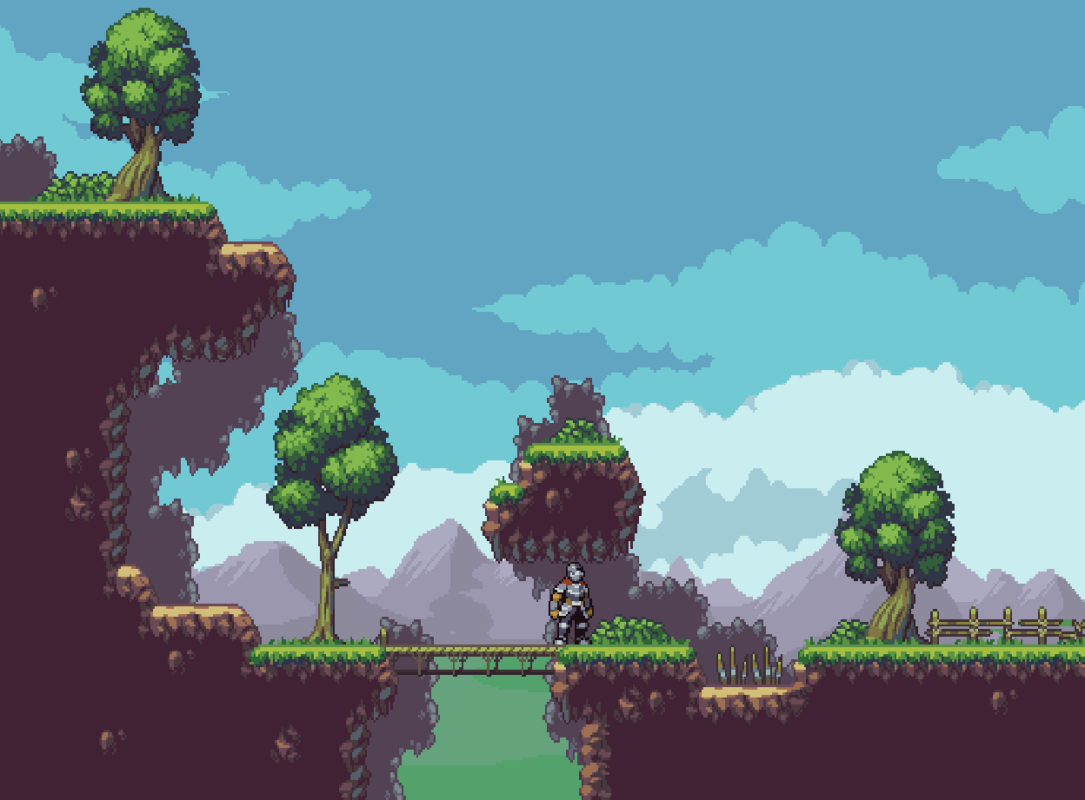
Célkitűzések
Egy akciódús, kihívásokkal teli játékélmény nyújtása nosztalgikus elemekkel és modern mechanikával.

Slide 3
Legfontosabb Funkciók
- Platformer Játékmenet
- Harci Mechanikák
- Gyűjtögetés és Felfedezés
- Több Szint
- Pixelart Grafika
- Audiovizuális Élmény

Slide 4
Felhasználók és Korlátozások
Retro játékok kedvelői, kihívást kereső játékosok.
Korlátozott erőforrások, elsősorban Windows platformra fejlesztve.

Slide 5
Funkcionális és Nem-Funkcionális Követelmények
Funkcionális
Karakter irányítás, ellenségek viselkedése, szintváltozatosság.
Nem-funkcionális
Teljesítmény, karbantarthatóság, kompatibilitás.

Slide 6
Rendszer Funkciói
Játék indítása, mentés, betöltés, statisztikák megtekintése.
Beállítások módosítása, küldetések teljesítése.

Slide 7
Használhatóság és Megbízhatóság
Egyszerű felület a könnyű használathoz, érthető utasításokkal.
Minél magasabb szintű és minőségű rendelkezésre állás, MTTR kevesebb mint 30 perc.

Slide 8
Teljesítmény és Erőforrás-igények
- Állapotváltás válaszideje ≤ 50 ms, ugrás/szökkenés válaszideje ≤ 30 ms.
- Erőforrás-optimalizálás alacsony teljesítményű hardverhez.

Slide 9
Támogatás és Karbantartás
Kódolási szabványok
Naplózás
Karbantartó eszközök.

Slide 10

Tervezési Korlátozások
Godot motor
Moduláris architektúra
GDScript használata

Slide 11
Felhasznált Kész Komponensek és Interfészek
Fantasy Knight karakter, 2D környezeti sprite csomagok.
Interfész: Menük, életerő kijelző, statisztikák, kontroller támogatás.

Slide 12
Alkalmazott Szabványok
Github verziókezelési
GDPR
GDScript kódolási
Metroidvania játéktervezési

Slide 13
Köszönjük a figyelmet!

